Slide 1
Manipulyatsion robotning kinematik zanjirini modellashtirish
AMALIYOT MASHGʻULOTI №6
Mexatron modul va robotlarni modellashtirish
Notes:
Bugun manipulyatorning kinematik zanjirini matematik tavsiflaymiz: zvenolar va sharnirlar, erkinlik darajalari, bir jinsli oʻzgartirishlar, Denavit–Hartenberg usuli, toʻgʻri va teskari kinematika.

Slide 2
Mashgʻulotning maqsadi
1 · ISHNING MAQSADI
Manipulyatorning kinematik zanjirini bir jinsli oʻzgartirishlar va Denavit–Hartenberg usuli yordamida modellashtirish, toʻgʻri va teskari kinematika masalalarini yechishni oʻrganish.
01
02
03
04
Kinematik zanjir
DH modeli
Toʻgʻri kinematika
Teskari kinematika
Zvenolar, kinematik juftliklar va erkinlik darajalari soni
Koordinata tizimlarini joylashtirish va DH parametrlari jadvali
Sharnir koordinatalaridan ishchi organ holati va orientatsiyasi
Berilgan nuqta uchun sharnir burchaklari va koʻp yechimlilik
Mexatron modul va robotlarni modellashtirish · Amaliyot №6 · 2
Notes:
Kinematik model sharnir koordinatalari bilan ishchi organning fazodagi holati orasidagi bogʻlanishni beradi. U traektoriya rejalashtirish, dinamika va boshqaruvning asosi. Mashgʻulot toʻrt qismdan iborat.

Slide 3
Zvenolar va kinematik juftliklar
2 · KINEMATIK ZANJIR
Kinematik zanjir — sharnirlar orqali bogʻlangan zvenolar tizimi. Asos 0, harakatlanuvchi zvenolar 1…n; i-sharnir holati qᵢ: aylanmada θᵢ, ilgarilanmada dᵢ.
Juftlik | Belgi | Harakatchanlik fᵢ | Ruxsat etilgan harakat
Aylanma (revolute) | R | 1 | bitta oʻq atrofida aylanish
Ilgarilanma (prismatic) | P | 1 | bitta oʻq boʻylab siljish
Vintli (helical) | H | 1 | bogʻliq aylanish va siljish
Silindrik (cylindrical) | C | 2 | aylanish va siljish
Universal, kardan | U | 2 | ikki oʻq atrofida aylanish
Sferik (spherical) | S | 3 | nuqta atrofida uch aylanish
Mexatron modul va robotlarni modellashtirish · Amaliyot №6 · 3
Notes:
Sanoat manipulyatorlarida asosan R va P sharnirlar ishlatiladi, chunki ularning har biri bitta erkinlik darajasiga ega va bitta yuritma bilan boshqariladi. Koʻp harakatchanlikli juftliklar parallel mexanizmlarda uchraydi.

Slide 4
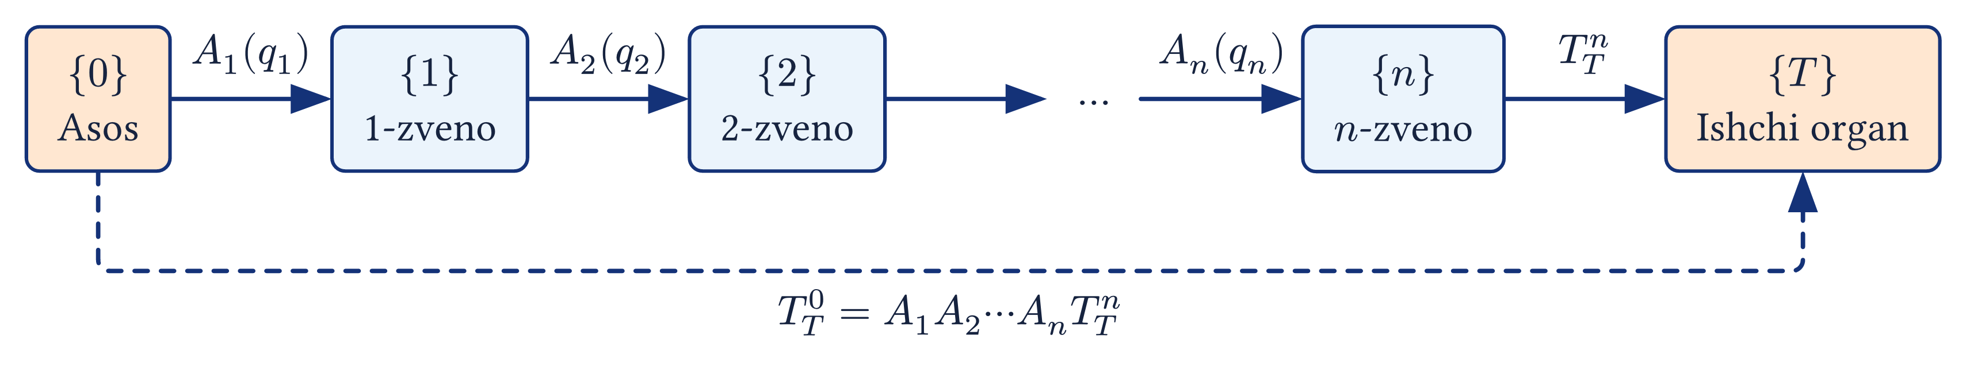
Kinematik zanjir — tizimlar ketma-ketligi
2 · KINEMATIK ZANJIR
Ochiq zanjir
Yopiq zanjir
Zvenolar ketma-ket, oxirgisi erkin: klassik sanoat manipulyatorlari.
Zvenolar yopiq kontur hosil qiladi: delta-robot, Gyu–Styuart platformasi.
Mexatron modul va robotlarni modellashtirish · Amaliyot №6 · 4
Notes:
Har bir zvenoga bitta koordinata tizimi biriktiriladi. Qoʻshni tizimlar orasidagi bogʻlanish faqat bitta sharnir koordinatasiga bogʻliq Aᵢ matritsa bilan beriladi. Butun zanjirning modeli bu matritsalarning koʻpaytmasi.

Slide 5
Manipulyatorlar tasnifi
2 · KINEMATIK ZANJIR
Tasnif dastlabki uchta — holatni belgilovchi — sharnir turi boʻyicha. Qolgan sharnirlar orientatsiyani belgilaydi va bilak deb ataladi.
PPP
RPP
RRP
RRP
RRR
Dekart
Silindrik
Sferik
SCARA
Antropomorf
Uchta ilgarilanma oʻq: portal robotlar, CNC
Aylanish va ikki siljish: silindrik ishchi zona
Ikki aylanish va radial siljish
Vertikal parallel oʻqlar: tez montaj ishlari
Inson qoʻliga oʻxshash: eng keng tarqalgan
Mexatron modul va robotlarni modellashtirish · Amaliyot №6 · 5
Notes:
Birinchi uchta sharnir ishchi zonaning shaklini belgilaydi: Dekart — parallelepiped, silindrik — silindr, sferik — shar qatlami. SCARA va sferik ikkalasi RRP, lekin oʻqlarning joylashuvi farq qiladi.

Slide 6
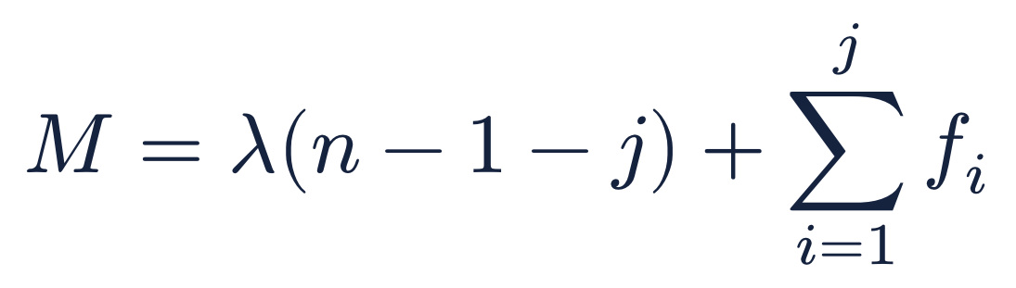
Erkinlik darajalari soni
3 · ERKINLIK DARAJALARI
λ = 6 yoki 3
Ochiq zanjir: M = Σfᵢ
M > 6 — ortiqcha
Fazoviy mexanizmda zveno 6, tekis mexanizmda 3 erkinlik darajasiga ega.
j = n − 1, erkinlik darajalari soni sharnirlar soniga teng.
Toʻsiqlarni aylanib oʻtish va maxsus holatlardan qochish imkoni.
Mexatron modul va robotlarni modellashtirish · Amaliyot №6 · 6
Notes:
Grübler–Kutzbach formulasida n asos bilan birga zvenolar soni, j juftliklar soni. Ishchi organni fazoda ixtiyoriy holat va orientatsiyaga keltirish uchun olti erkinlik darajasi kerak.

Slide 7
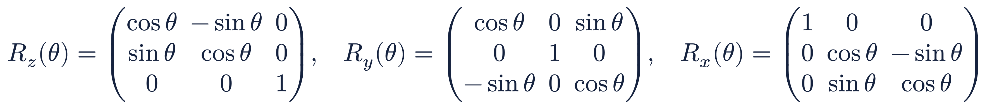
Holat va orientatsiya
4 · FAZOVIY TAVSIF
Holat — radius-vektor p, orientatsiya — 3×3 aylanish matritsasi R. Elementar aylanishlar:
Ortogonallik
det R = 1
Ustunlar
R⁻¹ = Rᵀ — teskari aylanish transponirlash bilan topiladi.
Oʻng koordinata sistemasi saqlanadi.
{B} tizim birlik vektorlarining {A} dagi proyeksiyalari.
Mexatron modul va robotlarni modellashtirish · Amaliyot №6 · 7
Notes:
Aylanish matritsasi orientatsiyani toʻqqizta element bilan beradi, lekin ortogonallik sharti tufayli faqat uchtasi mustaqil.

Slide 8
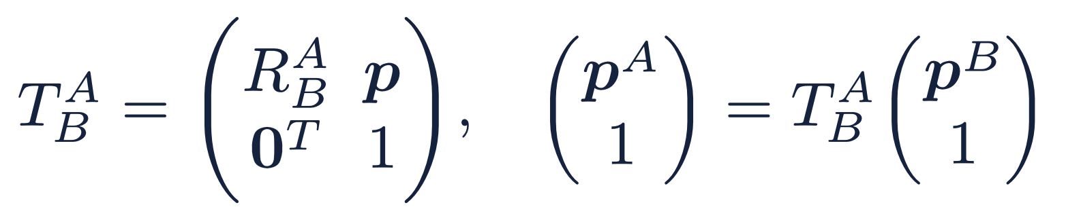
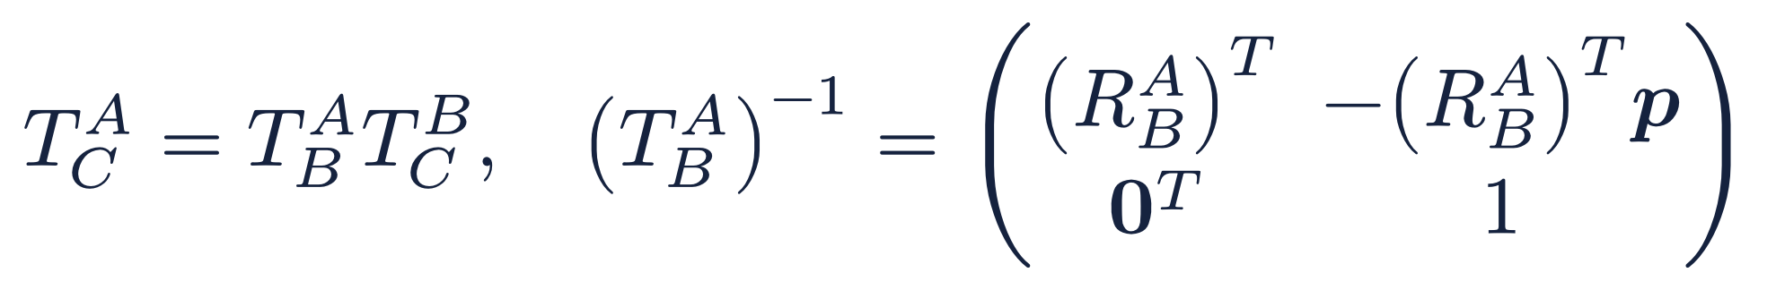
Bir jinsli oʻzgartirish matritsasi
4 · FAZOVIY TAVSIF
Matritsa koʻpaytmasi kommutativ emas: oʻzgartirishlar doimo asosdan ishchi organ tomon yoziladi.
Mexatron modul va robotlarni modellashtirish · Amaliyot №6 · 8
Notes:
Holat va orientatsiyani bitta 4×4 matritsaga birlashtiramiz. Asosiy afzallik: ketma-ket oʻzgartirishlar oddiy koʻpaytma, teskari oʻzgartirish esa sodda formula bilan topiladi.

Slide 9
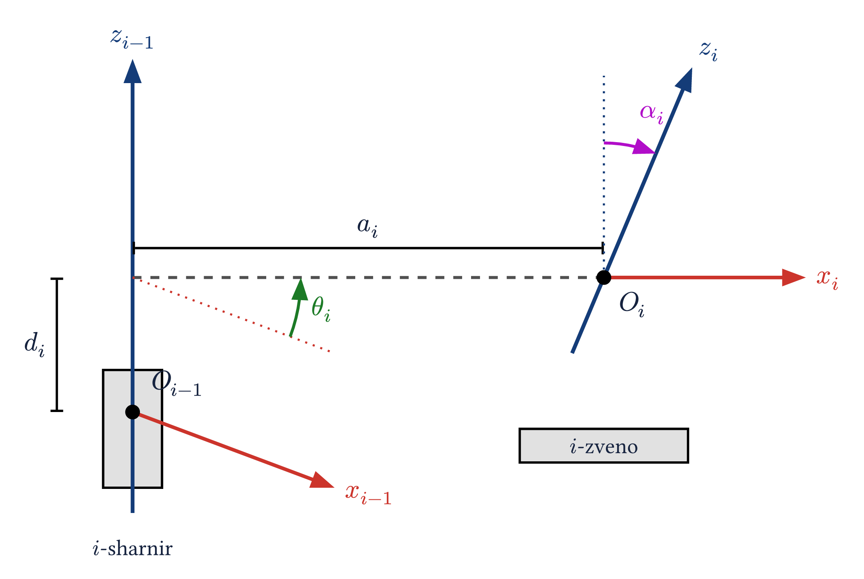
Denavit–Hartenberg: tizimlarni joylashtirish
5 · DH USULI
1
zᵢ₋₁ — i-sharnirning harakat oʻqi boʻylab
2
xᵢ — zᵢ₋₁ va zᵢ ning umumiy perpendikulyari boʻylab, zᵢ₋₁ dan zᵢ ga
3
Oᵢ — xᵢ va zᵢ oʻqlarining kesishish nuqtasi
4
yᵢ = zᵢ × xᵢ — oʻng sistema hosil qilish uchun
Mexatron modul va robotlarni modellashtirish · Amaliyot №6 · 9
Notes:
Ikki tizim orasidagi umumiy bogʻlanish 6 ta parametr talab qiladi. DH qoidalari tizimlarni maxsus joylashtirib, har bir zveno uchun parametrlar sonini 4 taga kamaytiradi.

Slide 10
DH parametrlari
5 · DH USULI
θᵢ
dᵢ
aᵢ
αᵢ
Burilish
Siljish
Zveno uzunligi
Buralish burchagi
x₍ᵢ₋₁₎ dan xᵢ gacha zᵢ₋₁ atrofida; aylanma sharnirda oʻzgaruvchi
zᵢ₋₁ boʻylab masofa; ilgarilanma sharnirda oʻzgaruvchi
zᵢ₋₁ dan zᵢ gacha xᵢ boʻylab; oʻzgarmas
zᵢ₋₁ dan zᵢ gacha xᵢ atrofida; oʻzgarmas
aᵢ va αᵢ konstruksiya bilan belgilanadi; θᵢ va dᵢ dan biri — sharnir koordinatasi.
Mexatron modul va robotlarni modellashtirish · Amaliyot №6 · 10
Notes:
Toʻrt parametrning ikkitasi zveno geometriyasini, qolgan ikkitasi sharnir holatini tavsiflaydi. Har bir sharnirda faqat bitta parametr oʻzgaradi.

Slide 11
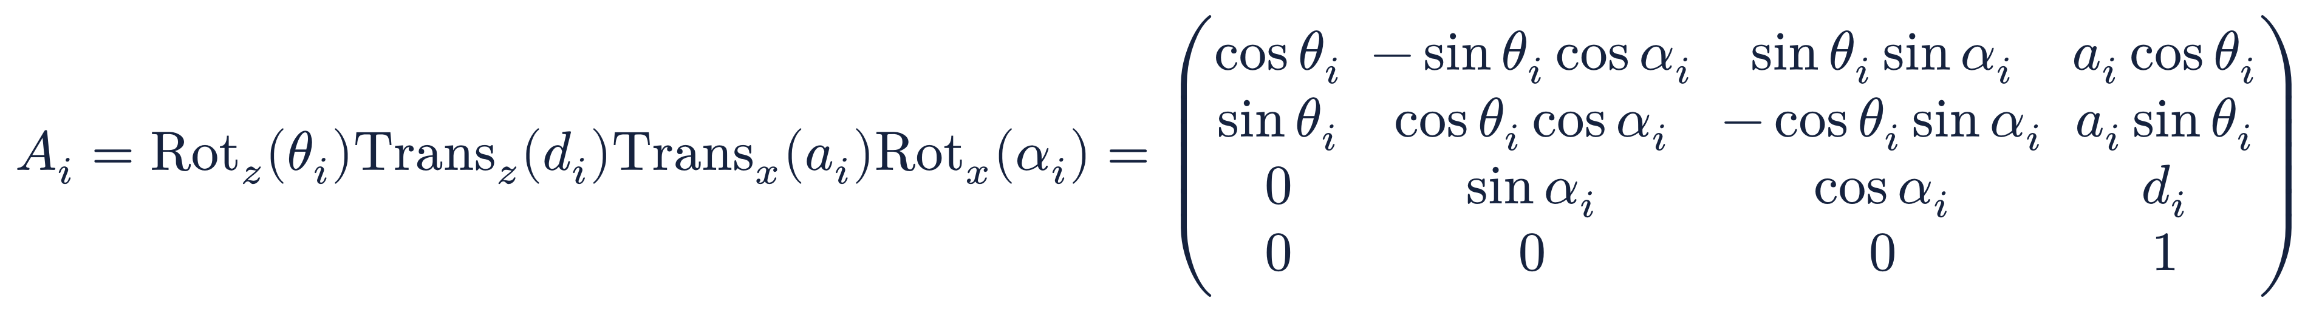
Zveno matritsasi Aᵢ
5 · DH USULI
Craig darsligi modifikatsiyalangan DH konvensiyasidan foydalanadi: {i} tizim i-sharnir oʻqida, tartib Rotₓ(αᵢ₋₁)·Transₓ(aᵢ₋₁)·Rot_z(θᵢ)·Trans_z(dᵢ). Natija bir xil, jadval esa farq qiladi — konvensiyani doimo koʻrsating.
Mexatron modul va robotlarni modellashtirish · Amaliyot №6 · 11
Notes:
Zveno matritsasi toʻrtta elementar oʻzgartirishning koʻpaytmasi. Ikki xil konvensiya bor: standart (Spong, Saha) va modifikatsiyalangan (Craig). Adabiyot bilan ishlashda bu farqqa eʼtibor bering.

Slide 12
Har bir zveno — toʻrtta DH parametri, butun robot — matritsalarning ketma-ket koʻpaytmasi.
KINEMATIK MODEL
T⁰ₙ = A₁(q₁) · A₂(q₂) · … · Aₙ(qₙ)
Notes:
Asosiy gʻoya: murakkab fazoviy mexanizmning modeli bir xil tuzilishdagi matritsalar koʻpaytmasiga keltiriladi. Bu dasturlashni ham juda osonlashtiradi.

Slide 13
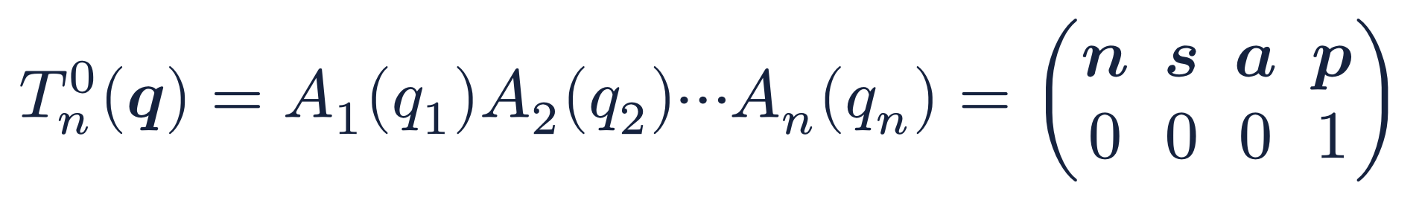
Toʻgʻri kinematika masalasi
6 · TOʻGʻRI KINEMATIKA
1
2
3
4
5
Kinematik sxemani chizish, sharnirlarni raqamlash
DH qoidalari boʻyicha tizimlarni joylashtirish
DH parametrlari jadvalini tuzish
Har bir Aᵢ matritsani yozish
Koʻpaytmani hisoblash va q = 0 da tekshirish
Mexatron modul va robotlarni modellashtirish · Amaliyot №6 · 13
Notes:
Toʻgʻri kinematika sharnirlar fazosidan ishchi fazoga akslantirish va u har doim yagona yechimga ega. p — ishchi organ holati, n, s, a — normal, sirpanish va yaqinlashish vektorlari. Pastda modellashtirish algoritmi.

Slide 14
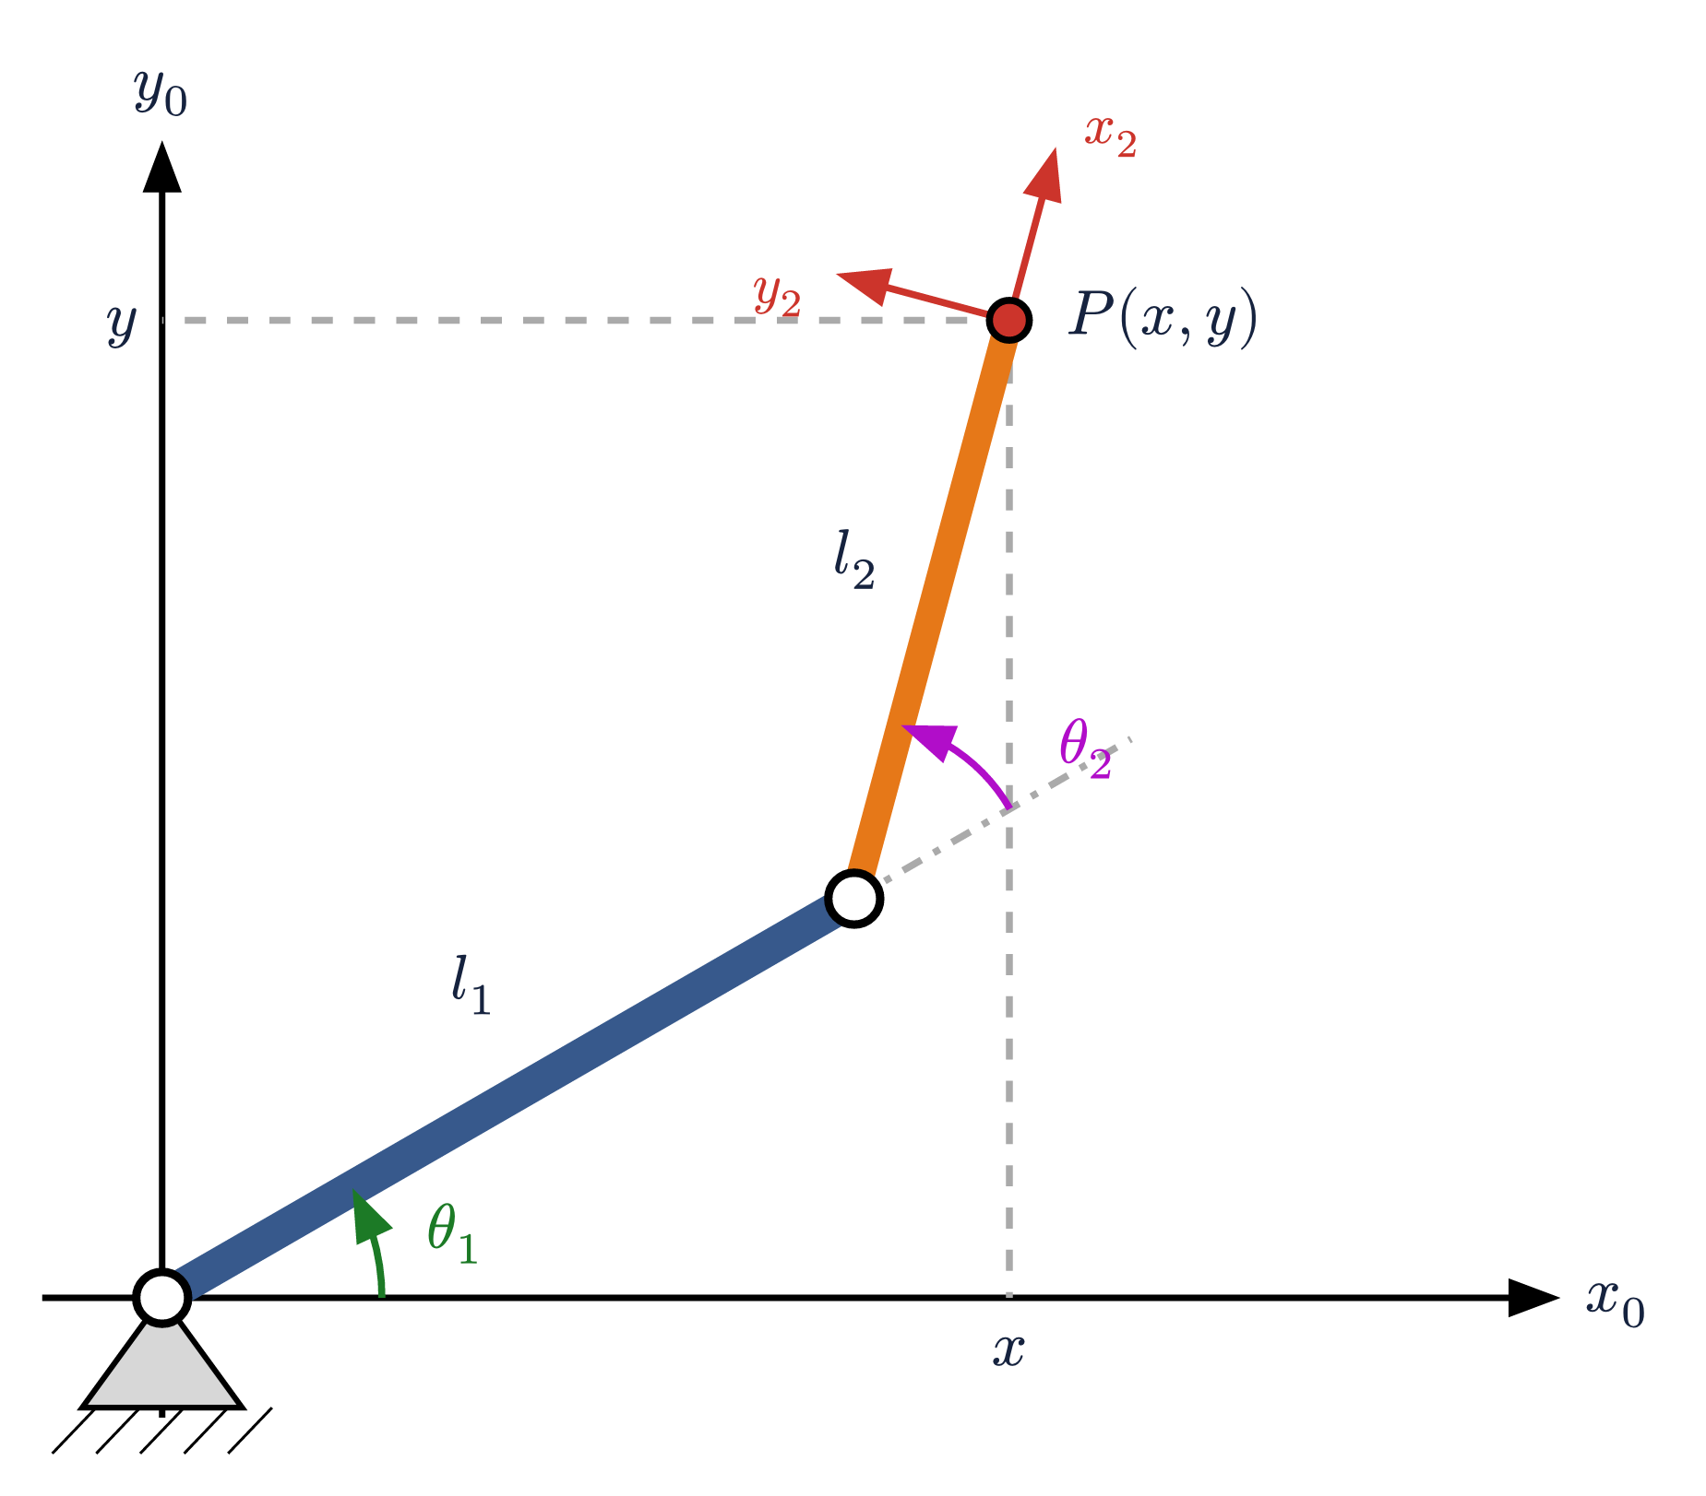
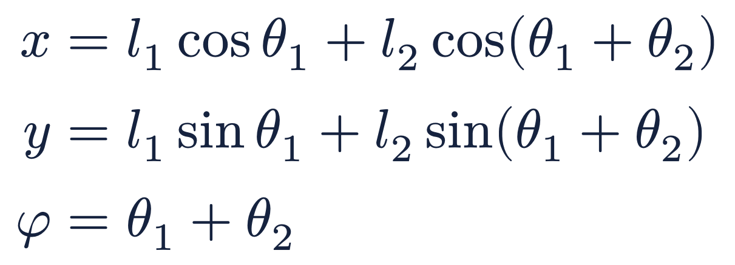
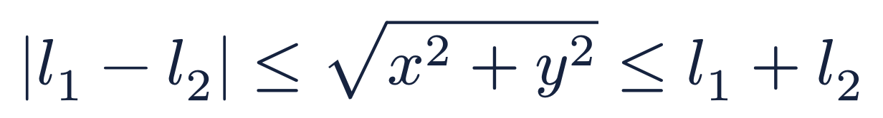
Ikki zvenoli tekis manipulyator
6 · TOʻGʻRI KINEMATIKA
DH: (θ₁, 0, l₁, 0) va (θ₂, 0, l₂, 0)
Ishchi zona — halqa:
Mexatron modul va robotlarni modellashtirish · Amaliyot №6 · 14
Notes:
Eng sodda, lekin juda ibratli misol. αᵢ = 0, dᵢ = 0 boʻlgani uchun A₁A₂ koʻpaytmadan bevosita x, y va φ olinadi. Sharnirlar cheklanmagan boʻlsa, ishchi zona ichki radiusi |l₁ − l₂|, tashqi radiusi l₁ + l₂ boʻlgan halqa.

Slide 15
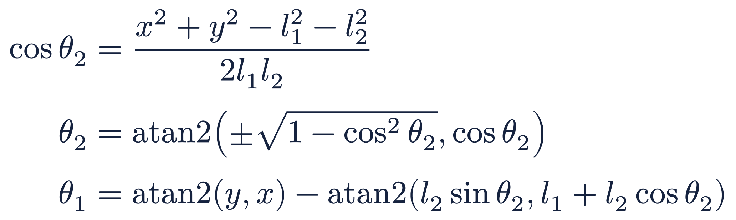
Teskari kinematika: geometrik yechim
7 · TESKARI KINEMATIKA
Ikki yechim: ± ishora — «tirsak pastda» (θ₂ > 0) va «tirsak yuqorida» (θ₂ < 0).
Yechim yoʻq: |cos θ₂| > 1 — nuqta ishchi zonadan tashqarida.
atan2 burchakni toʻrtta chorakda ham toʻgʻri aniqlaydi.
Mexatron modul va robotlarni modellashtirish · Amaliyot №6 · 15
Notes:
Teskari kinematika nochiziqli: yechim yagona emas, mavjud boʻlmasligi yoki cheksiz koʻp boʻlishi mumkin. RR uchun kosinuslar teoremasidan θ₂, soʻng θ₁ topiladi.

Slide 16
Masala 1: erkinlik darajalari
8 · AMALIY MASALALAR
Mexanizm | λ | n | j | Σfᵢ | M
a) 6R manipulyator | 6 | 7 | 6 | 6 | 6
b) SCARA (RRPR) | 6 | 5 | 4 | 4 | 4
c) Toʻrt zvenoli mexanizm | 3 | 4 | 4 | 4 | 1
d) 3-RRR parallel | 3 | 8 | 9 | 9 | 3
Yopiq kontur erkinlik darajalarini kamaytiradi: 3-RRR da 9 ta sharnir, lekin platforma faqat 3 erkinlik darajasiga ega.
Mexatron modul va robotlarni modellashtirish · Amaliyot №6 · 16
Notes:
Hisob: a) 6(7−1−6)+6 = 6; b) 6(5−1−4)+4 = 4; c) 3(4−1−4)+4 = 1; d) 3(8−1−9)+9 = 3. Ochiq zanjirlarda natija sharnirlar soniga teng.

Slide 17
Masala 2: RR manipulyator
8 · AMALIY MASALALAR
l₁ = 0.4 m, l₂ = 0.3 m. a) θ₁ = 30°, θ₂ = 45° uchun holat; b) P(0.5; 0.3) m uchun burchaklar.
(0.424; 0.490)
φ = 75°
r = 0.583 m
a) Holat P, m
a) Orientatsiya
b) 0.1 ≤ r ≤ 0.7 — yechim bor
cos θ₂ = 0.375
(2.48°; 67.98°)
(59.45°; −67.98°)
b) sin θ₂ = ±0.927
b) Tirsak pastda
b) Tirsak yuqorida
Mexatron modul va robotlarni modellashtirish · Amaliyot №6 · 17
Notes:
Toʻgʻri kinematika: x = 0.3464 + 0.0776, y = 0.2 + 0.2898. Teskari kinematika: avval ishchi zonani tekshiramiz, keyin θ₂ ning ikki qiymati va har biriga mos θ₁. Tekshirish: birinchi yechimni qoʻysak, aynan (0.5; 0.3) olinadi. Ikki yechimdan sharnir cheklovlari va oldingi holatga yaqinlik boʻyicha bittasi tanlanadi.

Slide 18
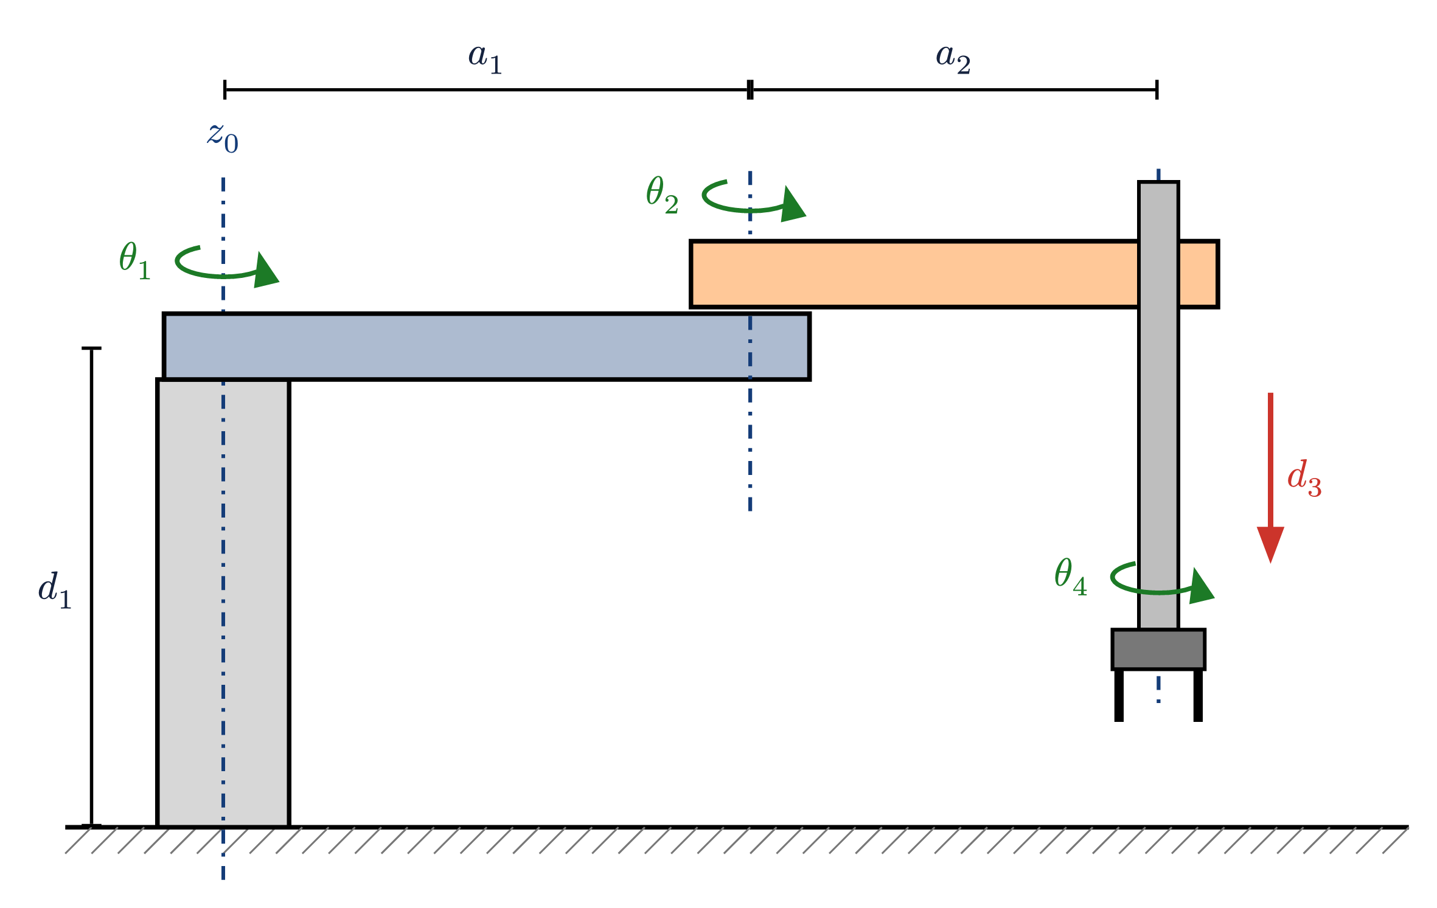
Masala 3: SCARA robotning DH modeli
8 · AMALIY MASALALAR
i | θᵢ | dᵢ | aᵢ | αᵢ
1 | θ₁* | d₁ | a₁ | 0
2 | θ₂* | 0 | a₂ | 180°
3 | 0 | d₃* | 0 | 0
4 | θ₄* | d₄ | 0 | 0
a₁ = 0.35, a₂ = 0.25, d₁ = 0.40, d₄ = 0.05 m; * — sharnir oʻzgaruvchisi
α₂ = 180°: z₂ pastga, d₃ ishchi organni tushiradi
Mexatron modul va robotlarni modellashtirish · Amaliyot №6 · 18
Notes:
SCARA da birinchi ikki sharnir aylanma, oʻqlari vertikal; uchinchisi ilgarilanma shtok, toʻrtinchisi asbobni buradi. α₂ = 180° tanlansa, z₂ oʻqi pastga qaraydi va d₃ oshganda ishchi organ pastga tushadi.

Slide 19
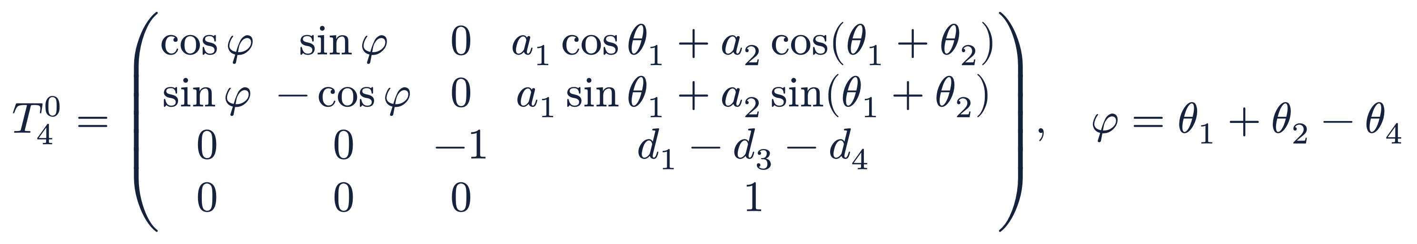
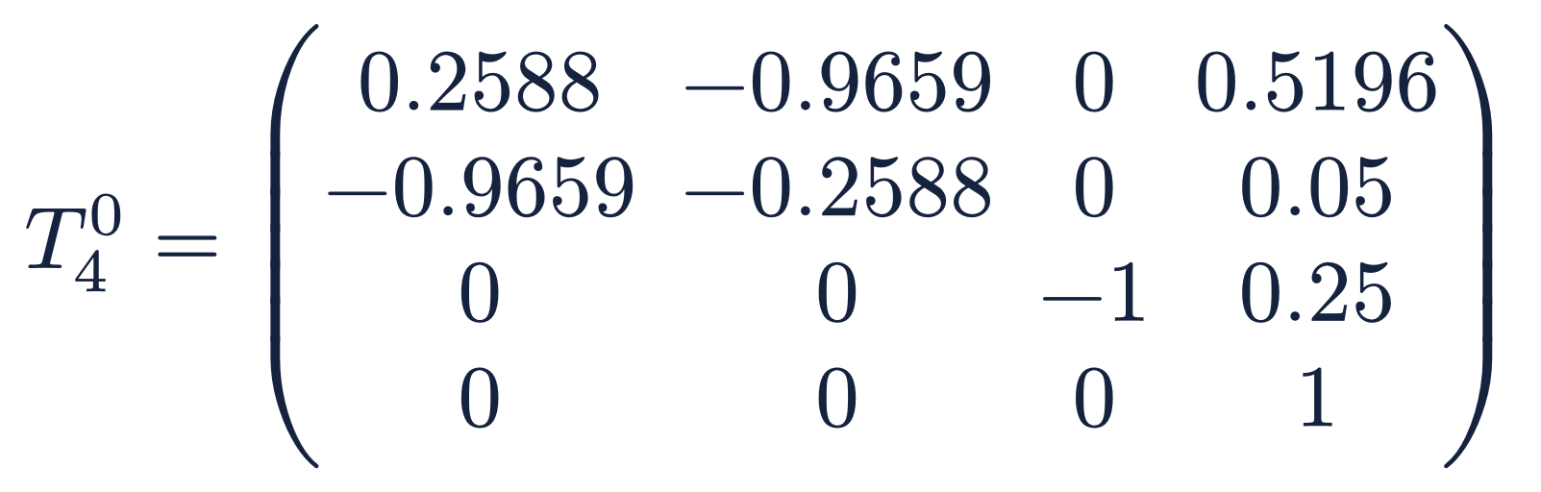
Masala 3: toʻgʻri kinematika natijasi
8 · AMALIY MASALALAR
θ₁ = 30°, θ₂ = −60°, d₃ = 0.10 m, θ₄ = 45°
p = (0.520; 0.050; 0.250) m
φ = −75°, a = (0, 0, −1)ᵀ
x, y faqat θ₁, θ₂ ga, z faqat d₃ ga bogʻliq.
Mexatron modul va robotlarni modellashtirish · Amaliyot №6 · 19
Notes:
Umumiy koʻrinishdan koʻrinadiki, gorizontal holat RR manipulyator formulasi bilan bir xil, balandlik esa faqat shtokka bogʻliq. Ushlagich doimo vertikal pastga qaragan, uning burilish burchagi φ = θ₁ + θ₂ − θ₄. Shuning uchun SCARA teskari kinematikasi RR masalasiga keltiriladi.

Slide 20
Mustaqil ish: individual variantlar
9 · VARIANTLAR
RR manipulyator (m, °)
SCARA, d₄ = 0.05 m (m, °)
V | l₁ | l₂ | θ₁ | θ₂ | x_P | y_P
1 | 0.30 | 0.20 | 20 | 40 | 0.35 | 0.20
2 | 0.35 | 0.25 | 30 | 60 | 0.40 | 0.30
3 | 0.40 | 0.30 | 45 | 30 | 0.50 | 0.25
4 | 0.45 | 0.30 | 15 | 75 | 0.55 | 0.20
5 | 0.50 | 0.35 | 60 | −45 | 0.45 | 0.50
6 | 0.40 | 0.40 | 25 | 90 | 0.30 | 0.50
7 | 0.55 | 0.40 | 40 | 50 | 0.70 | 0.30
8 | 0.60 | 0.45 | 35 | −30 | 0.80 | 0.40
V | a₁ | a₂ | d₁ | θ₁ | θ₂ | d₃ | θ₄
1 | 0.25 | 0.20 | 0.30 | 15 | 45 | 0.05 | 30
2 | 0.30 | 0.20 | 0.35 | 20 | −40 | 0.08 | 60
3 | 0.30 | 0.25 | 0.35 | 45 | 30 | 0.10 | −30
4 | 0.35 | 0.25 | 0.40 | 60 | −90 | 0.12 | 45
5 | 0.40 | 0.30 | 0.40 | −30 | 60 | 0.15 | 90
6 | 0.40 | 0.35 | 0.45 | 90 | −45 | 0.10 | 0
7 | 0.45 | 0.35 | 0.50 | 10 | 80 | 0.20 | −60
8 | 0.50 | 0.40 | 0.50 | −45 | −30 | 0.18 | 120
Mexatron modul va robotlarni modellashtirish · Amaliyot №6 · 20
Notes:
RR uchun: toʻgʻri kinematika, P nuqtani ishchi zonaga tekshirish, teskari kinematikaning ikkala yechimi va ularni tekshirish. SCARA uchun: DH jadvali, A₁…A₄ matritsalar, T⁰₄, holat p va burilish burchagi φ.

Slide 21
Nazorat savollari
10 · NAZORAT
1
Kinematik zanjir nima? Ochiq va yopiq zanjirlar qanday farqlanadi?
5
Standart DH usulida tizimlar qanday joylashtiriladi?
6
DH parametrlarining geometrik maʼnosi qanday?
2
Kinematik juftliklarning turlari va harakatchanligi qanday?
7
Nima uchun teskari kinematika koʻp yechimli?
3
Grübler–Kutzbach formulasi ochiq zanjir uchun qanday soddalashadi?
8
RR manipulyatorning ishchi zonasi qanday aniqlanadi?
4
Bir jinsli oʻzgartirish matritsasining afzalligi nimada?
Mexatron modul va robotlarni modellashtirish · Amaliyot №6 · 21
Notes:
Nazorat savollari mashgʻulotning barcha boʻlimlarini qamraydi.

